Slide 1
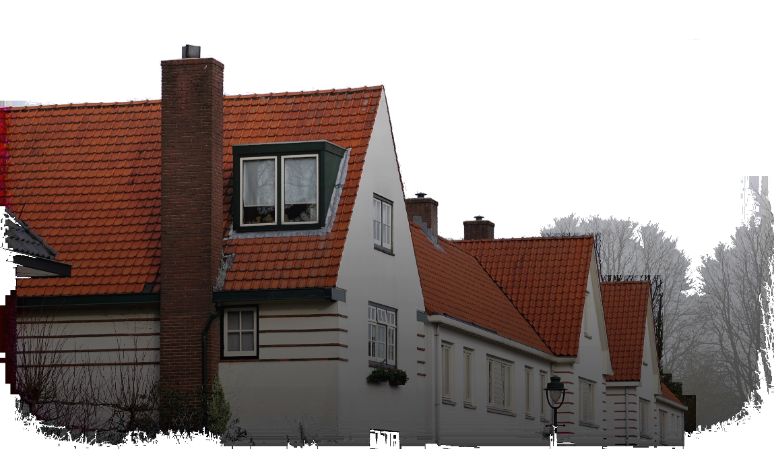
Algemene Leden Vergadering van het
Zonnecollectief Tuindorp Hengelo
4 September 2017

Slide 2
Agenda
Welkom
Vaststellen agenda
Mededelingen
Een terugblik op het afgelopen jaar
Wat moet er nog geregeld worden
Korte filmimpressie plaatsing zonnepanelen
Korte pauze
Jaarverslag 2016
Financiën 2017 en 2018
Samenstelling kascontrolecommissie
Overstap naar Greenchoice
Hoe gaan we verder?
Rondvraag
Sluiting

Slide 3
Mededelingen
Uitzending op TV-Oost
  Overzicht bij Klokstee
  Blik in “Tuindorp”
  Interview met één of meerdere Leden ➔ wie?
Feestelijke start postcoderoos op 11 september
Huishoudelijke mededeling

Slide 4
Wat hebben we gedaan sinds 28-2-2017
Definitieve ledenovereenkomst gemaakt
Definitieve inschrijving heeft geleid tot 66 leden
Bestek gemaakt voor aanbesteden zonne-installatie
  En afgestemd met Welbions
Vijf zonne-installatie leveranciers aangeschreven
Keuze gemaakt uit zonne-installatie leveranciers
  Tenten Solar uit Lichtenvoorde
Enexis opdracht gegeven voor aanleg tweede meter in de nutsruimte van de Klokstee
Contract onderhandelingen met Greenchoice afgerond
Samenwerkingsovereenkomst getekend met Welbions
Verzekering installatie afgesloten per 30 augustus 2017
Installatie aangemeld bij CertiQ i.v.m. Garanties van Oorsprong
Belastingdienst benaderd

Slide 5
Wat moet nog geregeld worden
Definitieve oplevering Tenten Solar
Aansprakelijkheidsverzekering
Recht van opstal bij notaris vastleggen
App regelen met Greenchoice en/of Tenten Solar voor het monitoren van de opbrengst van de Zonne-installatie
(Totale opbrengst of liever per “lid”)
Onderhoudscontract definitief maken
Afstemmen met Belastingdienst

Slide 6
Balans per 31 december 2016

Slide 7
Resultatenoverzicht 2016

Slide 8
Begroting 2018
(Alle bedragen excl. BTW)

Slide 9
Projectbegroting
(Alle bedragen excl. BTW)

Slide 10
Overstap naar Greenchoice
Elektriciteit ➔ (voordeel ten bate van de coöperatie ½ cent/kWh)
57 van de 66 leden zijn aangesloten bij Greenchoice
9 leden (nog) niet;
voor consequenties zie sheet “Koos”
App waarmee je je opbrengst continue kunt volgen en vergelijken komt binnenkort
Gas ➔ (voordeel ten bate van de coöperatie 1 cent/m3)
Nog geen overzicht

Slide 11
Overstap naar Greenchoice
Andere energieleverancier?
Contract met variabele looptijd:
    advies: overstappen naar Greenchoice
Contract met vaste looptijd:
    wordt teruggave Energiebelasting gefaciliteerd?
    hoe lang loopt contract nog?
Maximale boete:
Opbrengst per paneel: ca. € 33,- per jaar
Contract loopt af binnen | Alleen gas of stroom | Gas en stroom
1,5 jaar | 50 euro | 100 euro
1,5 tot 2 jaar | 75 euro | 150 euro
2 tot 2,5 jaar | 100 euro | 200 euro
2,5 jaar of later | 125 euro | 250 euro

Slide 12
Hoe verder
Opgewekte stroom wordt door Greenchoice na 1 jaar uitbetaald aan Coöperatie.
De teruggave van de energiebelasting wordt berekend over de periode van 1 september tot en met 31 augustus en er zal in de loop van de maand september gecrediteerd worden.
( aantal participaties * €33,-)
Communicatie over beschikbaarheid “App” inclusief uitleg

